Slide 1
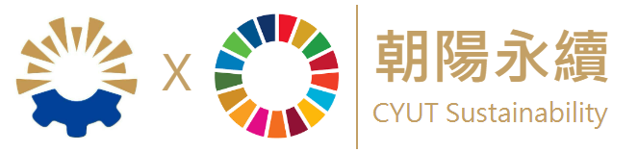
永續低碳材料之高值化應用技術研發
[永續列車]第十站 | 朝陽科技大學
永續低碳材料應用論壇
朝陽科技大學 應用化系
石燕鳳 特聘教授

Slide 2
矽藻土複合材料
節能減碳複合材料
環保阻燃複合材料
廢棄防火門再製涼感塑木
低碳永續生物感測器
穿戴式裝置之柔性電池

Slide 3
矽藻土(Diatomite)
由矽藻的細胞壁沉積而成，質地軟而輕，可輕易的磨成粉末
是一種非晶態多微孔結構的固體粉末，孔徑為 8-16 nm，具有大的比表面積
其多孔洞特性可用來隔熱、絕緣、吸音及過濾啤酒
矽藻土亦常被用作殺蟲劑，由於其細粉末具有突刺碾磨物理作用，及可從昆蟲的外骨骼吸收蠟質外層脂質，使它們脫水。
塗料中加入矽藻土，可以
控制濕度、隔溫、隔音、抗菌

Slide 4
釀酒工業廢棄矽藻土
台灣每年生產啤酒量約三十萬公噸，其所產生之廢棄物主要為廢矽藻土、酵母及麥粕三種
其中臺灣所屬三個啤酒廠每年皆各產出1500公噸以上的廢矽藻土，公告應回收或再利用之申報量有6,327公噸
目前啤酒廠所產生的廢棄矽藻土都是當廢棄物，請外包廠商處理，使得珍貴的資源無法有效再利用
符合循環經濟作法-廢棄物可資源化之條件:
1.廢棄物要有一定量以上集中存在
2.廢棄物所具可資源化屬性的價值高於所投入之成本
3.取出或轉化可資源化屬性之技術已成熟
4.再生品的需求市場已存在，產品品質與數量可符合市場規格

Slide 5
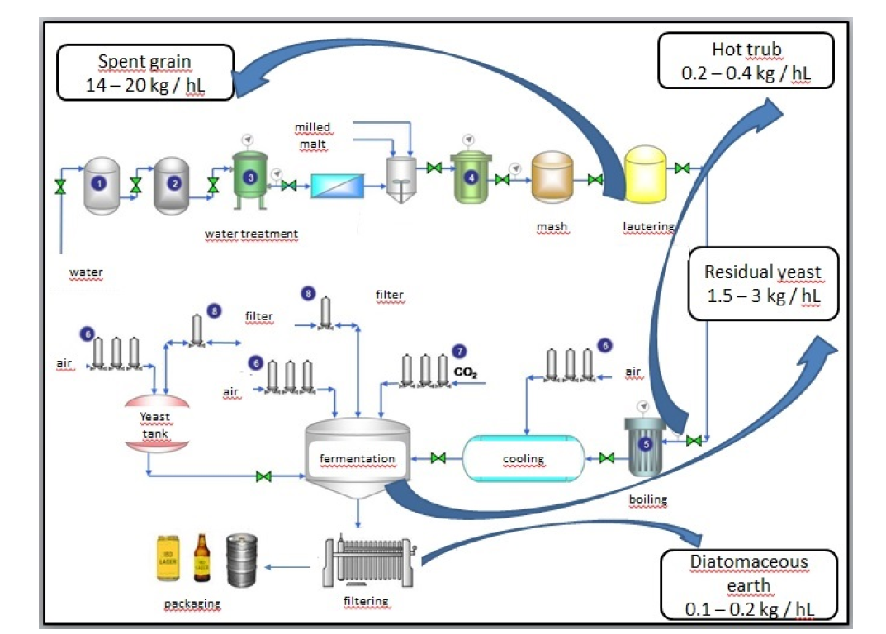
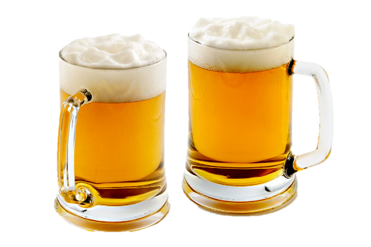
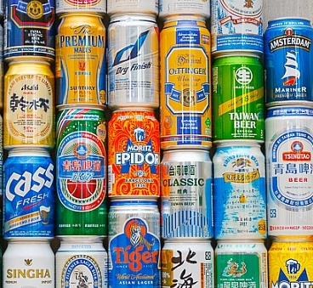

Slide 6
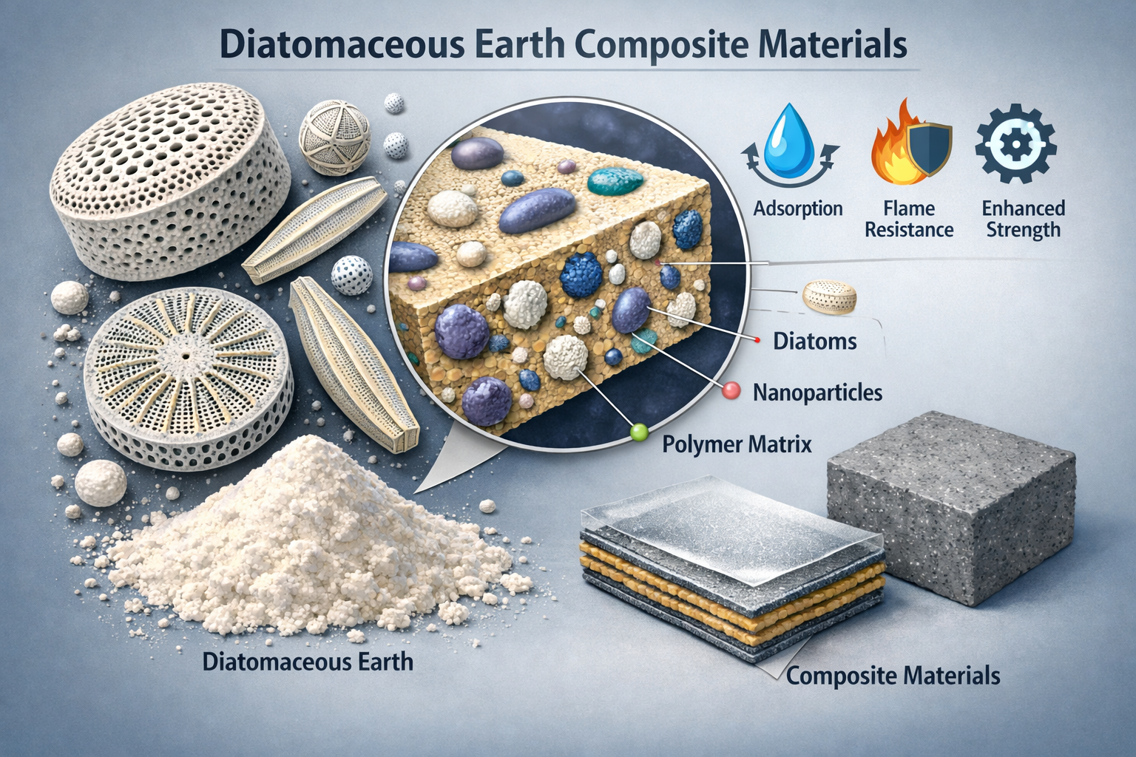
矽藻土複合材料

Slide 7
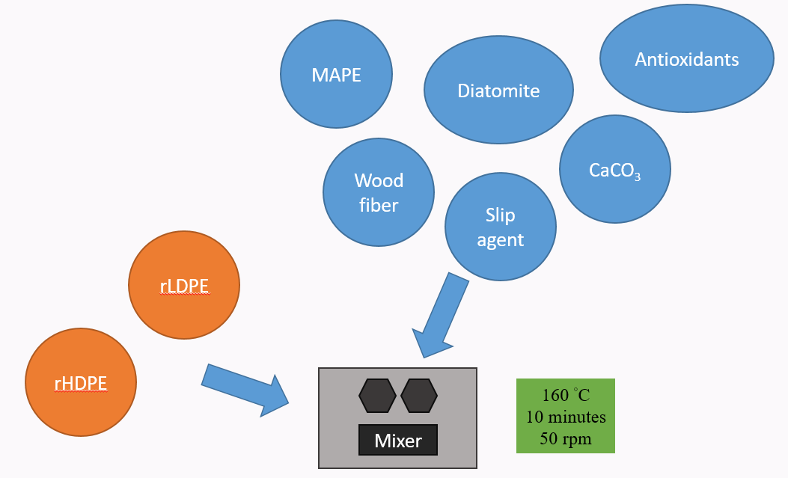
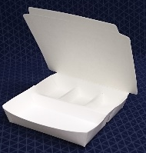
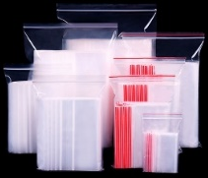
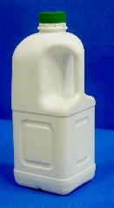
塑木地板

Slide 8
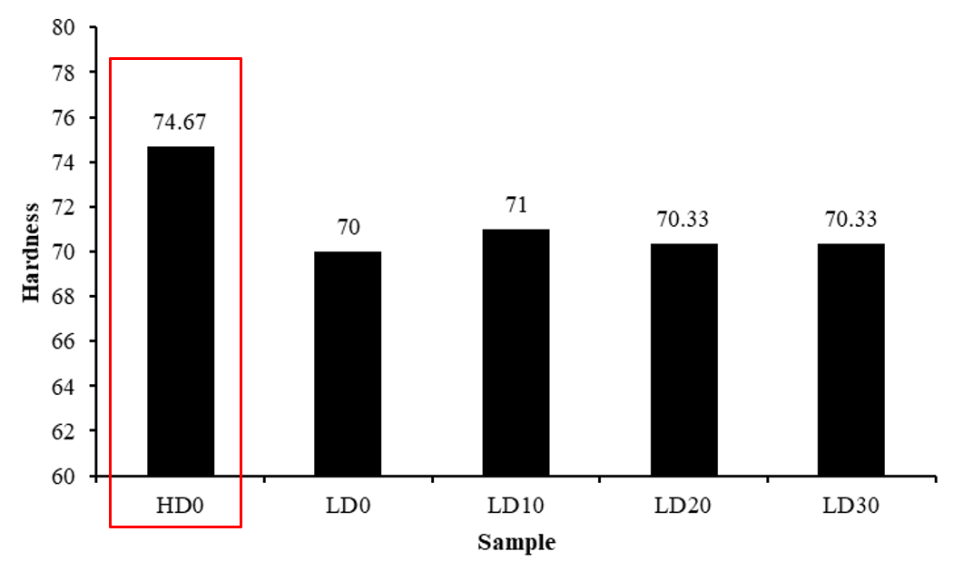
硬度分析

Slide 9
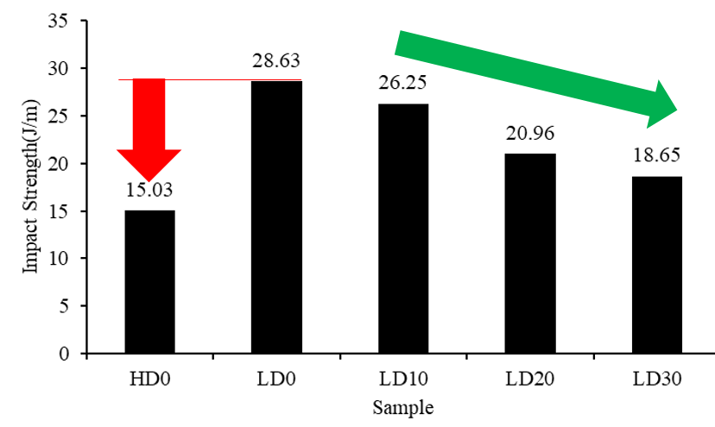
耐衝擊強度

Slide 10
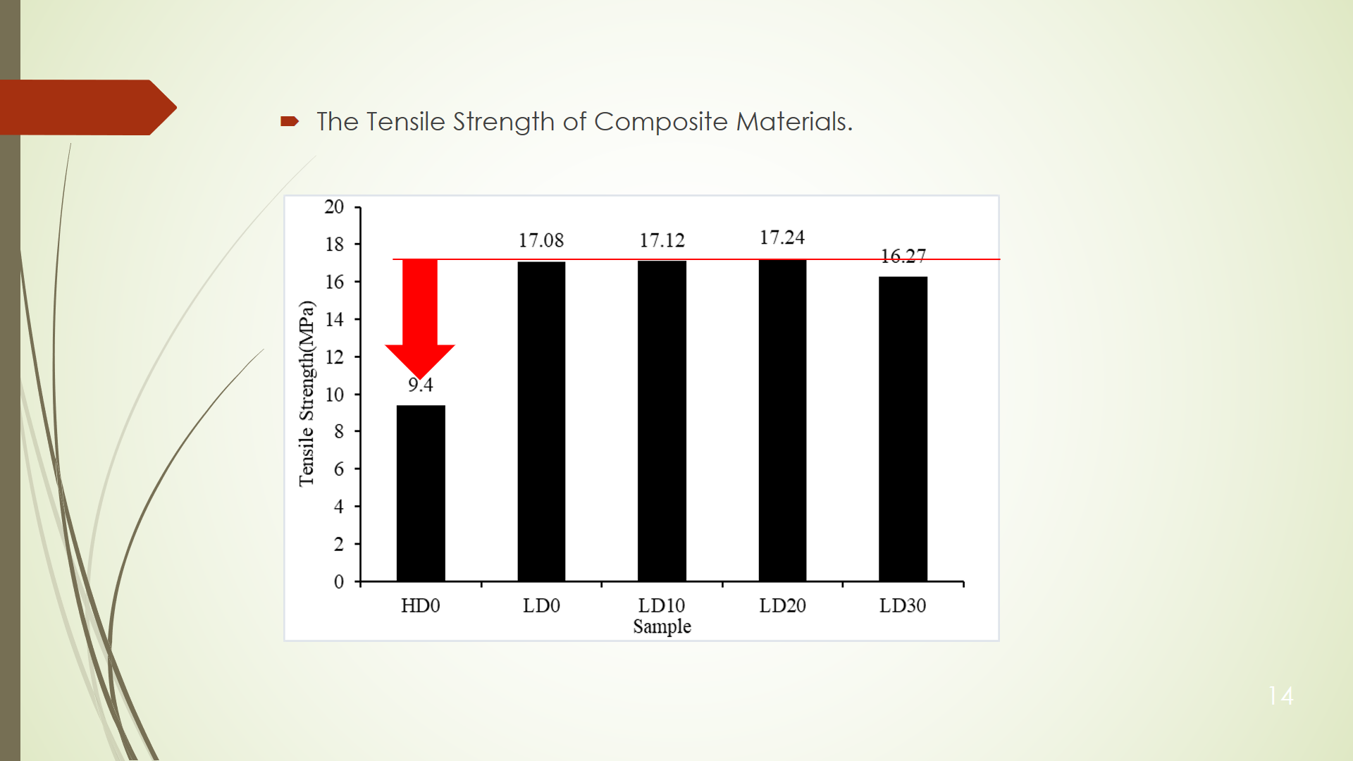
抗張強度

Slide 11
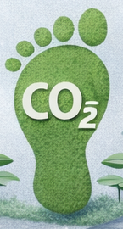
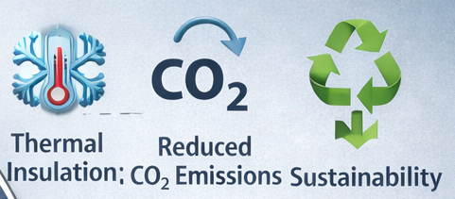
節能減碳複合材料

Slide 12
形狀穩定相變化材料(SSPCM)
Shape-Stabilized Phase Change Material
形狀穩定相變化複合材料係以多孔性材質為載體，吸附相變化材料在載體之孔徑內
除可增加吸附量，並能藉由吸附力避免相變化材料在固液相變化過程中發生洩漏
其中多孔性載體廣泛應用的是矽藻土

Slide 13
產品特色
將釀酒工業之廢棄矽藻土循環再利用
經由前處理及熱處理，將吸附於矽藻土上之有機化合物及雜質去除
純化矽藻土及還原產生適當之孔徑及表面積，而能進一步吸附相變化材料，製備成形狀穩定相變化
應用在調溫或散熱材料等方面
提升廢棄矽藻土之附加價值，且有效減少資源之廢棄量，使資源循環再利用，並增加工業產值

Slide 14
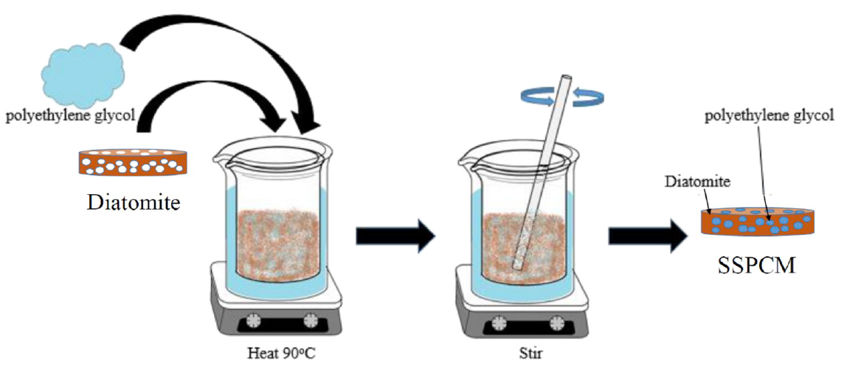
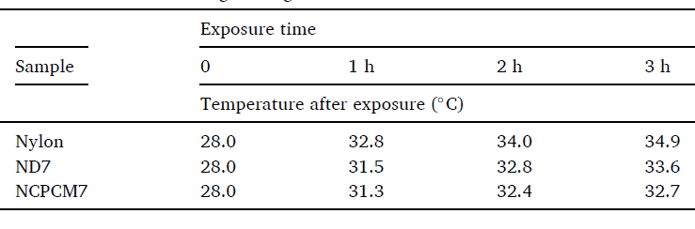
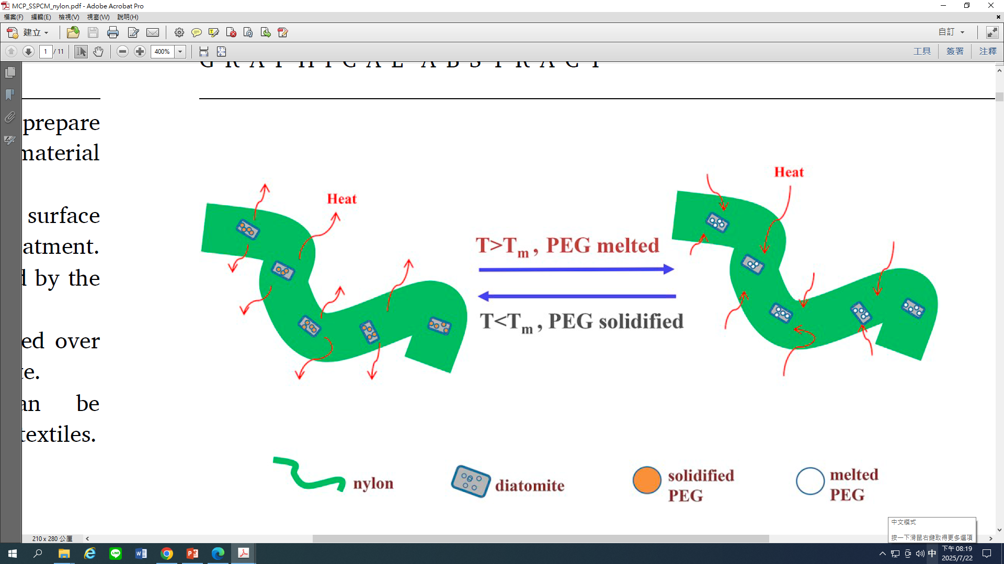
矽藻土調溫織物
(from the brewing industry)
-2.2ºC
Materials Chemistry and Physics 242 (2020) 12249

Slide 15
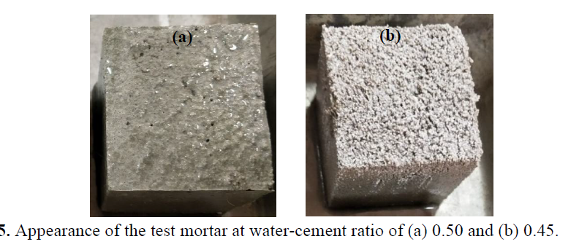
矽藻土調溫混凝土
210 kg/cm²

Slide 16
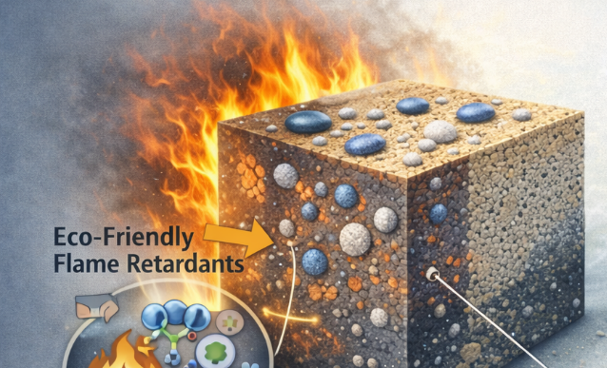
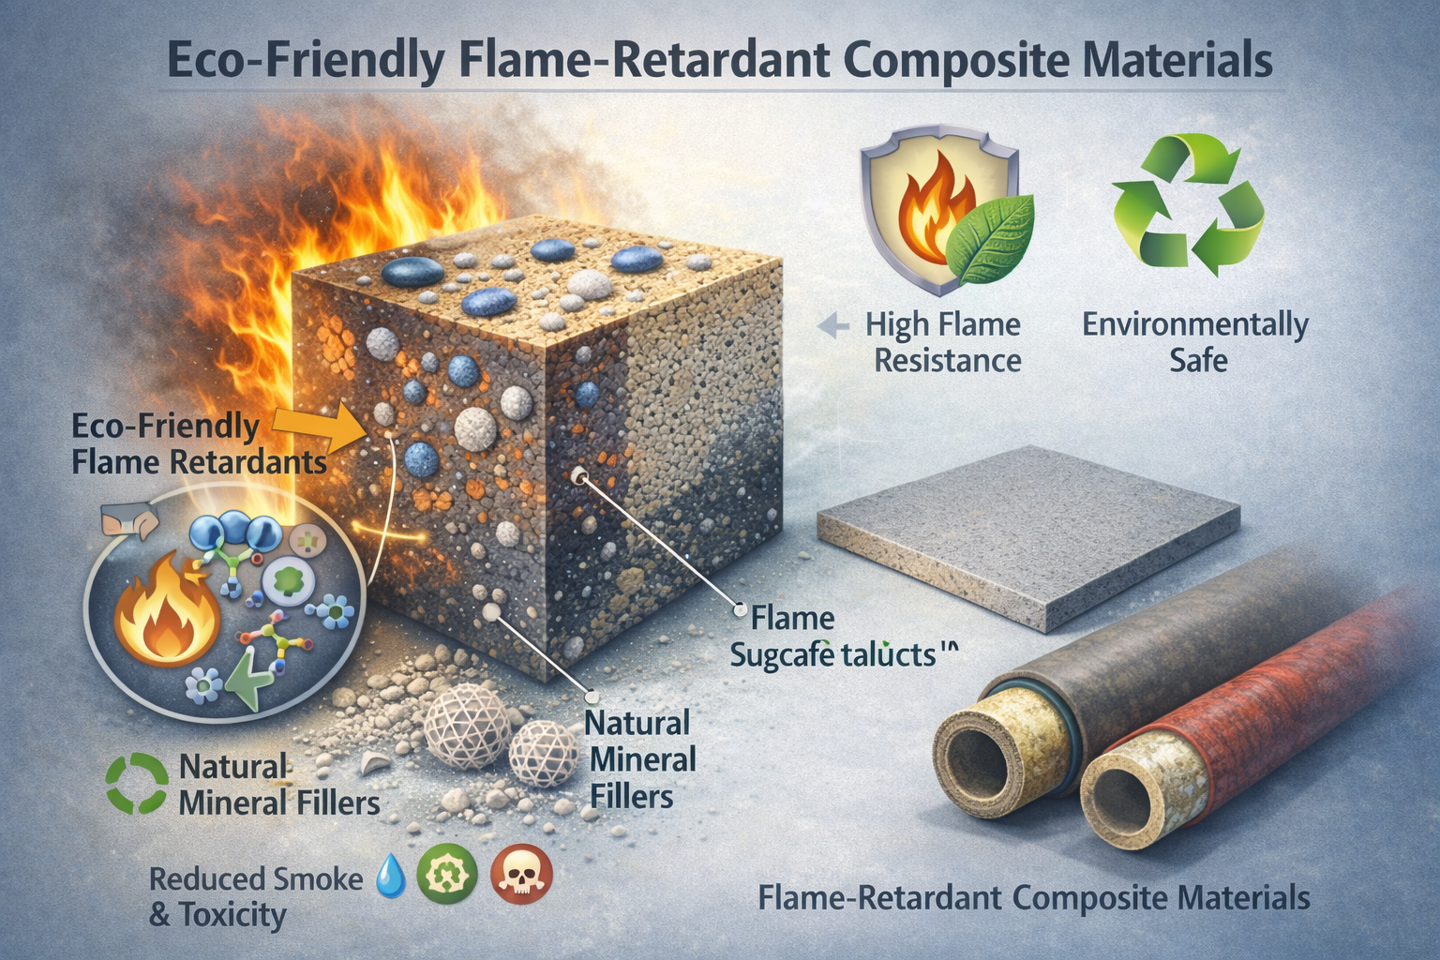
環保阻燃複合材料

Slide 17
近幾十年來，因傳統鹵系化合物具有毒性及造成的環境問題，取代其之無鹵阻燃材料廣受關注
目前無鹵阻燃材料以磷系阻燃劑為主
膨脹石墨（EG）型態上是石墨化合物，其中在碳層之間添加硫酸和高錳酸鉀。當對EG施加熱量時，晶面的間距從0.335nm增加到大約0.789nm，產生大量的絕緣層，從而改善複合材料的阻燃性
在膨脹型阻燃劑中添加磷系阻燃劑，對提高限氧指數（LOI）及抗滴落性能具有協同作用。但添加造成材料物性明顯下降。

Slide 18
本技術係一種環保無鹵阻燃高分子材料，採用聚烯烴高分子材料、改質廢棄矽藻土、磷系阻燃劑及膨脹石墨
本技術首先利用熱處理及丙三甲氧矽烷改質矽藻土，增加聚烯烴高分子材料與矽藻土之親和性
使用膨脹型或磷系阻燃劑通常需要相對高的添加量
採用改質矽藻土並具有阻燃之協同效應，不僅可以減少磷系阻燃劑之用量，並能維持材料機械性質並降低成本。

Slide 19
材料之耐燃性能
 | 廢棄 矽藻土(%) | 聚磷酸胺(%) | 膨脹石墨(%) | 聚磷酸胺+膨脹石墨(%) | UL94 水平燃燒試驗
HDPE | 0 | 0 | 0 | 0 | X
A12E12 | 0 | 12 | 12 | 24 | X
A14E12 | 0 | 14 | 12 | 26 | O
A7E12D | 7 | 7 | 12 | 19 | O
A6E08D | 7 | 6 | 8 | 14 | X
SA6E08D | 7 | 6 | 8 | 14 | O
材料之耐衝擊強度數據
材料之拉伸強度
Sample | Impact Strength(J/m)
HDPE | 28.5 ± 1.3
A12E12 | 25.6 ± 0.8
A14E12 | 25.0 ± 0.6
A7E12D | 26.0 ± 1.4
A6E08D | 27.3 ± 1.5
SA6E08D | 33.9 ± 2.0
Sample | Tensile Strength(MPa)
HDPE | 30.9 ± 0.1
A12E12 | 23.8 ± 1.3
A14E12 | 23.2 ± 1.5
A7E12D | 20.5 ± 1.0
A6E08D | 25.4 ± 1.7
SA6E08D | 27.9 ± 0.4

Slide 20
聚乙烯高分子材料要達到耐燃UL94等級，聚磷酸胺+膨脹石墨最低添加量必須大於26% (A14E12)，且其機械性能因阻燃劑添加量較多，降低幅度大，耐衝擊強度降低12.28%，拉伸強度降低24.92%
使用熱處理及丙三甲氧矽烷改質矽藻土，增加聚乙烯高分子材料與矽藻土之親和性，可降低阻燃劑聚磷酸胺+膨脹石墨添加量至14%(SA6E08D)，耐衝擊強度提升了18.95%，拉伸強度僅降低9.71%
可達到耐燃等級且機械性質佳，同時降低成本及符合環保趨勢

Slide 21
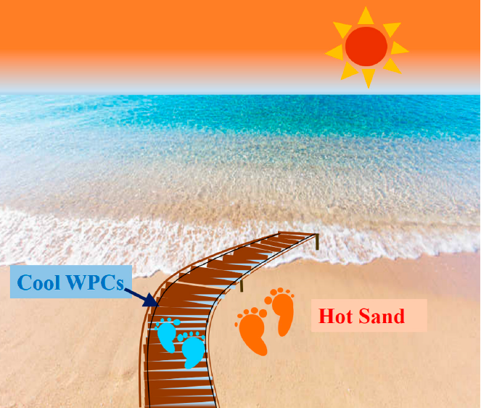
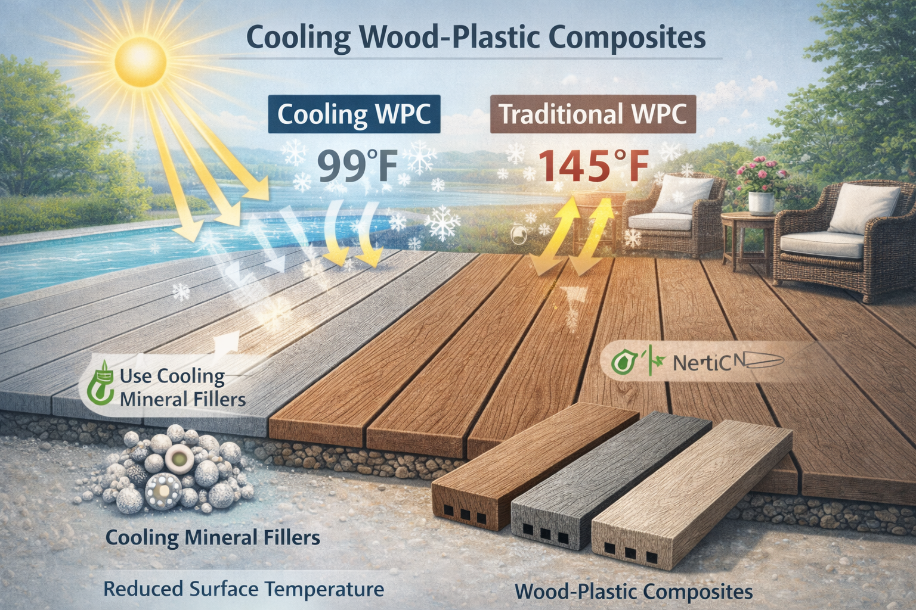
廢棄防火門再製涼感塑木

Slide 22
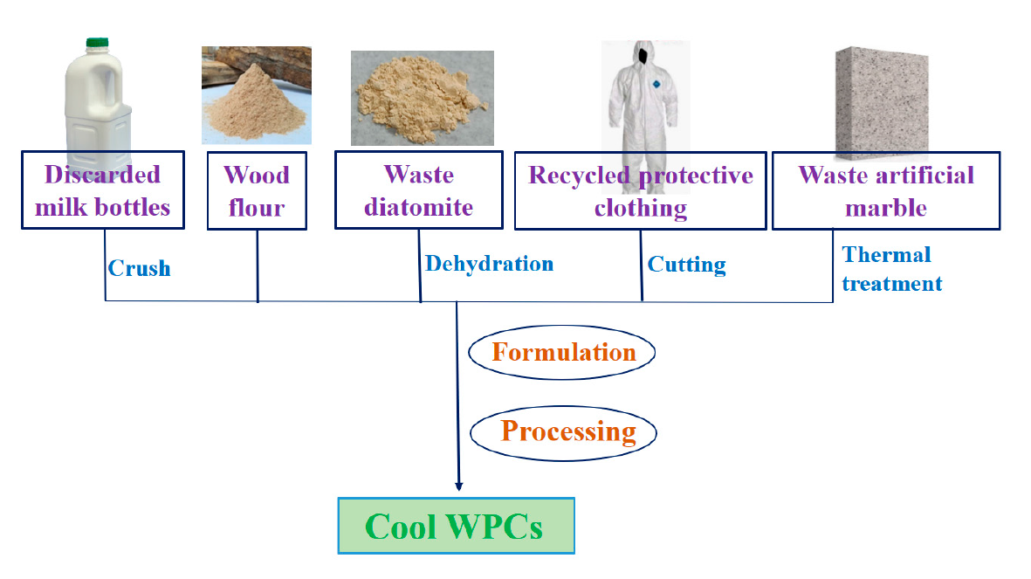
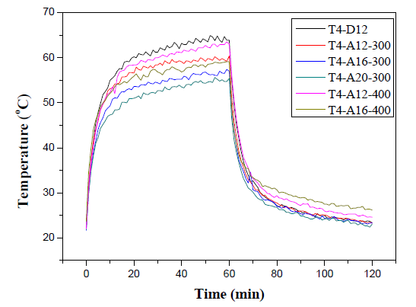
Application of sustainable wood-plastic composites in energy-efficient construction
-8.5 °C
Buildings 2024, 14, 958
涼感塑木及其製造方法:發明第I909390號(中華民國專利)

Slide 23
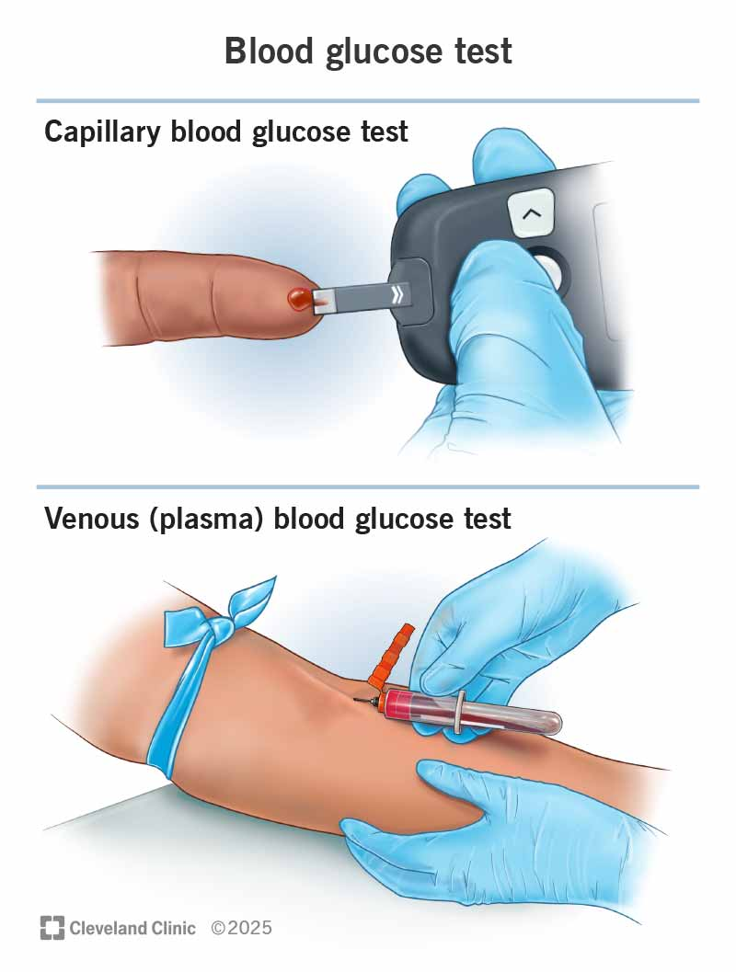
低碳永續生物感測器

Slide 24
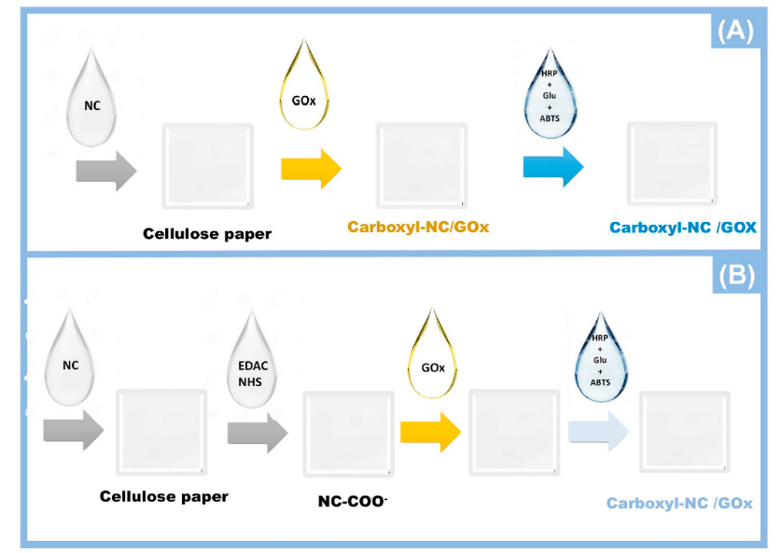
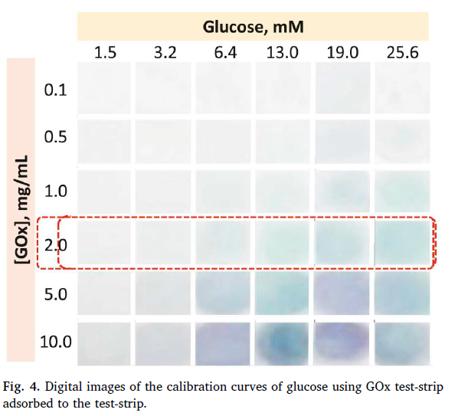
開發具有高靈敏度、高穩定性和高準確性的葡萄糖感測器對於糖尿病患者的血糖監測具有重要意義
Neubauerova等人研發一種基於奈米纖維素（Nanocellulose, NC）的生物感測器，用於檢測葡萄糖
羧基-NC進一步鑄在纖維素基底上，作為葡萄糖氧化酶（Glucose oxidase, GOx）、辣根過氧化物酶（Horseradish peroxidase, HRP）和2,2'-聯對-聯(3-乙基苯並噻唑啉-6-磺酸)二銨鹽（2,2′-Azino-bis(3-ethylbenzothiazoline-6-sulfonic acid) diammonium salt, ABTS）反應的支撐物，以產生一種用於葡萄糖的有色檢測系統
傳感系統是通過將GOx集成到羧基-NC/纖維素基底上生成的。在與葡萄糖反應時，酶產生過氧化氫，通過與HRP和顯色試劑ABTS的反應轉化為藍色產物
K. Neubauerova, M. C.C.G. Carneiro, L. R. Rodrigues, F. T.C. Moreira, M. G. F. Sales, Sens. Bio-Sens. Res. 2020, 29, 100368.

Slide 25
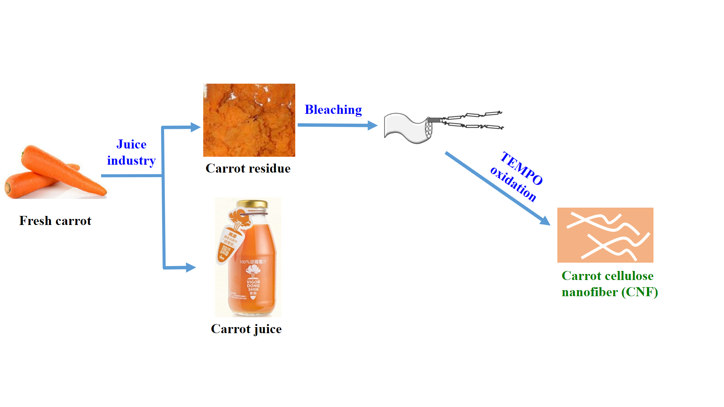
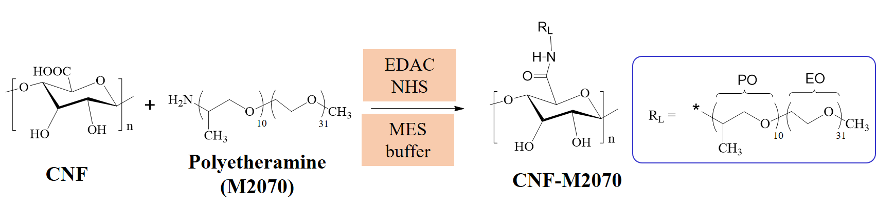
45% H₂SO₄
Carrot cellulose nanocrystal (CNC)

Slide 26
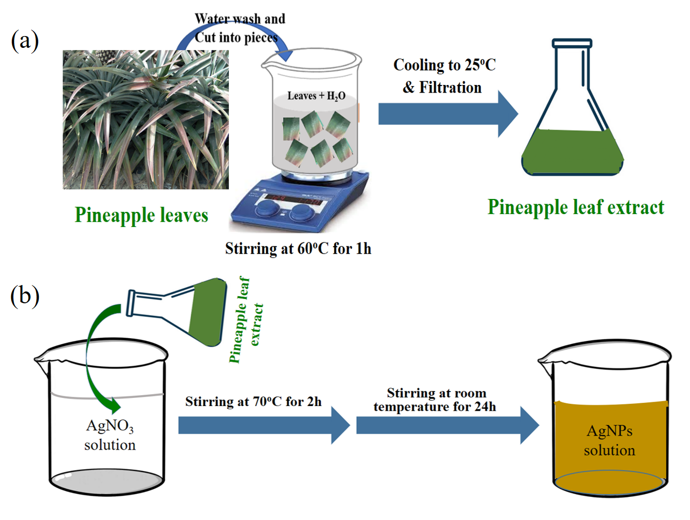
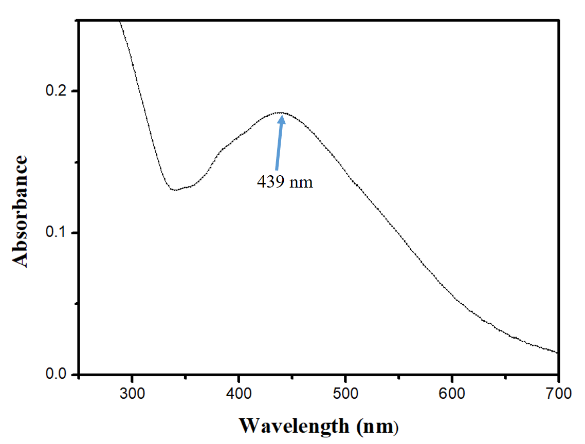
綠色AgNPs製備流程

Slide 27
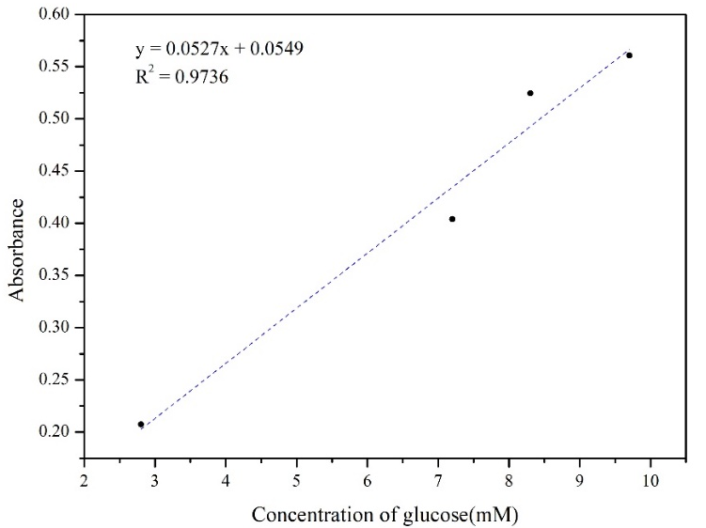
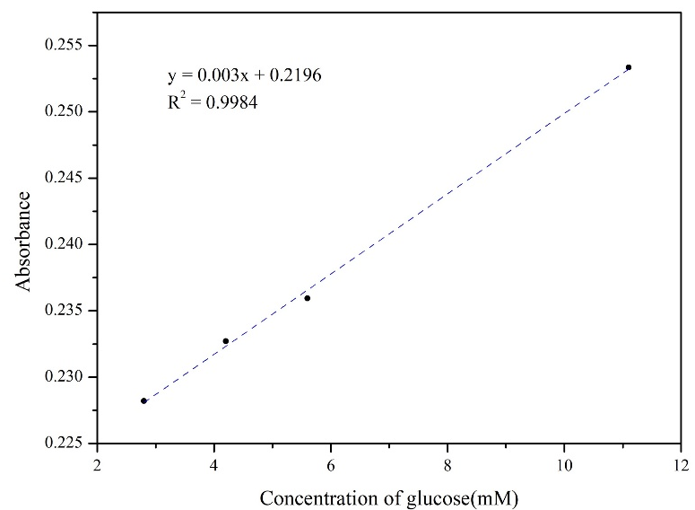
AgNP@CNC 的檢測靈敏度與穩定性均優於 AgNP@CNF-M2070
相較於 CNF 的長纖維結構，CNC 的短棒狀晶體可形成更均勻的奈米銀分佈，減少聚集現象，進而提升吸收峰強度與訊號穩定性，R²高達0.9984
研究成果顯示，天然植物纖維與植物萃取液在奈米材料製備及生物感測器應用上具有高度的可行性，為葡萄糖感測器的開發提供新方向。未來若能結合微電極或穿戴式裝置設計，將有望開發出高靈敏度、可攜式且更低成本的永續生物感測平台
AgNP@CNF-M2070
AgNP@CNC

Slide 28
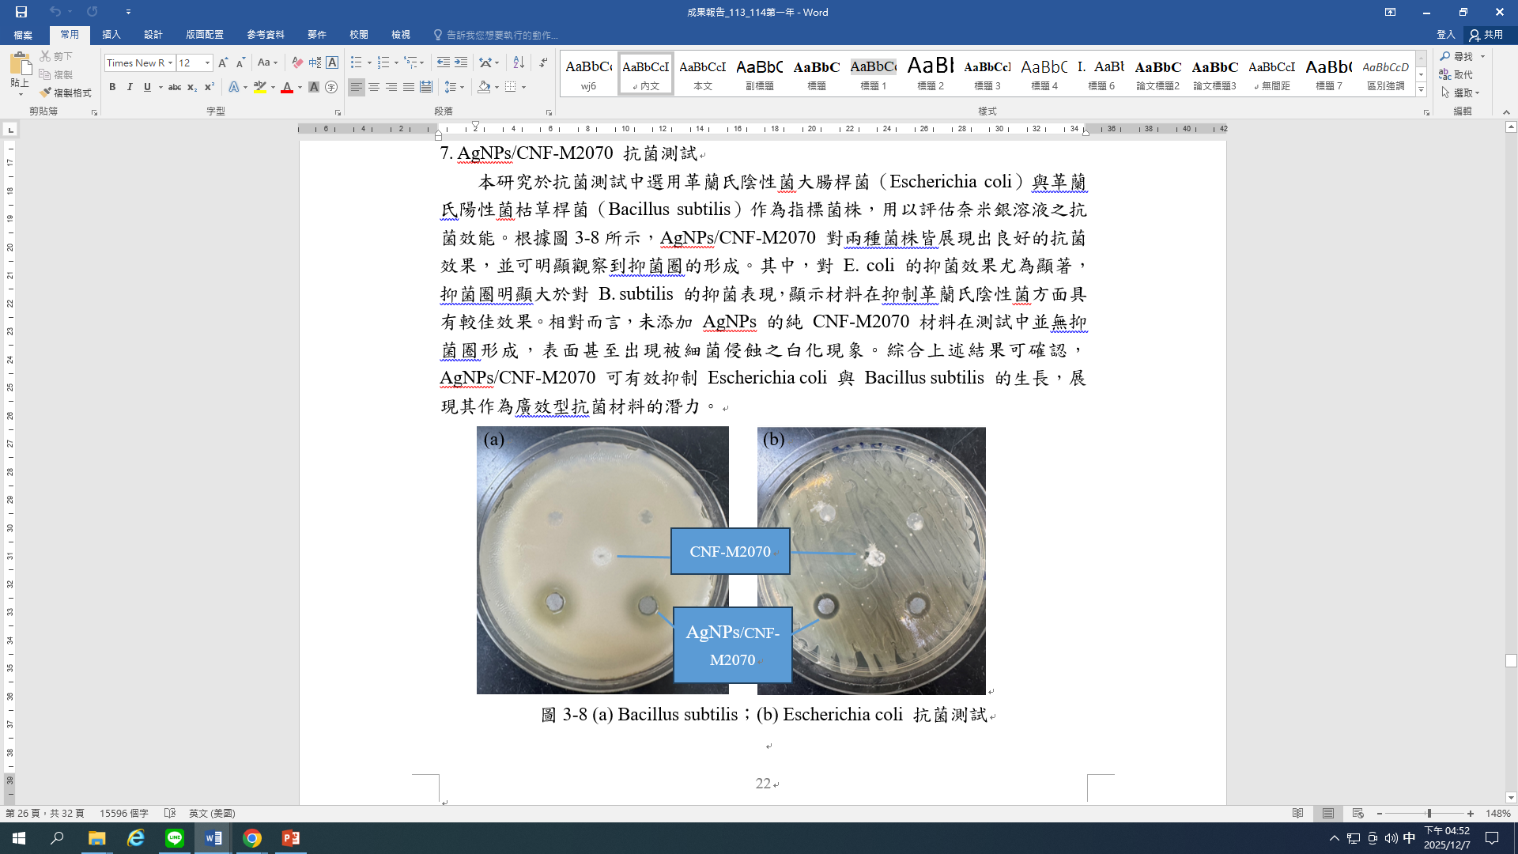
AgNPs/CNF-M2070 對兩種菌株皆展現出良好的抗菌效果，可明顯觀察到抑菌圈的形成
對 E. coli (圖(b))的抑菌效果尤為顯著，抑菌圈明顯大於對 B. subtilis (圖(a)) 的抑菌表現，顯示材料在抑制革蘭氏陰性菌方面具有較佳效果
未添加 AgNPs 的純 CNF-M2070 材料在測試中並無抑菌圈形成，AgNPs/CNF-M2070 可有效抑制 Escherichia coli 與 Bacillus subtilis 的生長，顯示綠色合成奈米銀展現其作為廣效型抗菌材料的潛力

Slide 29
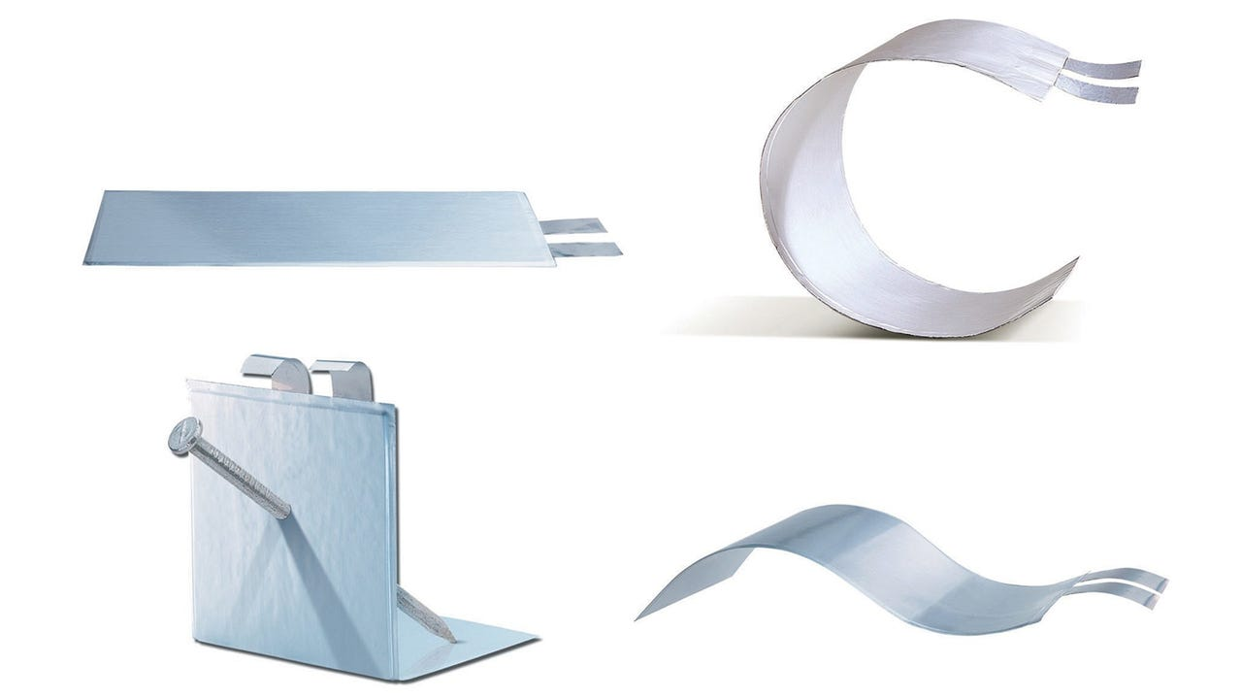
穿戴式裝置之柔性電池

Slide 30
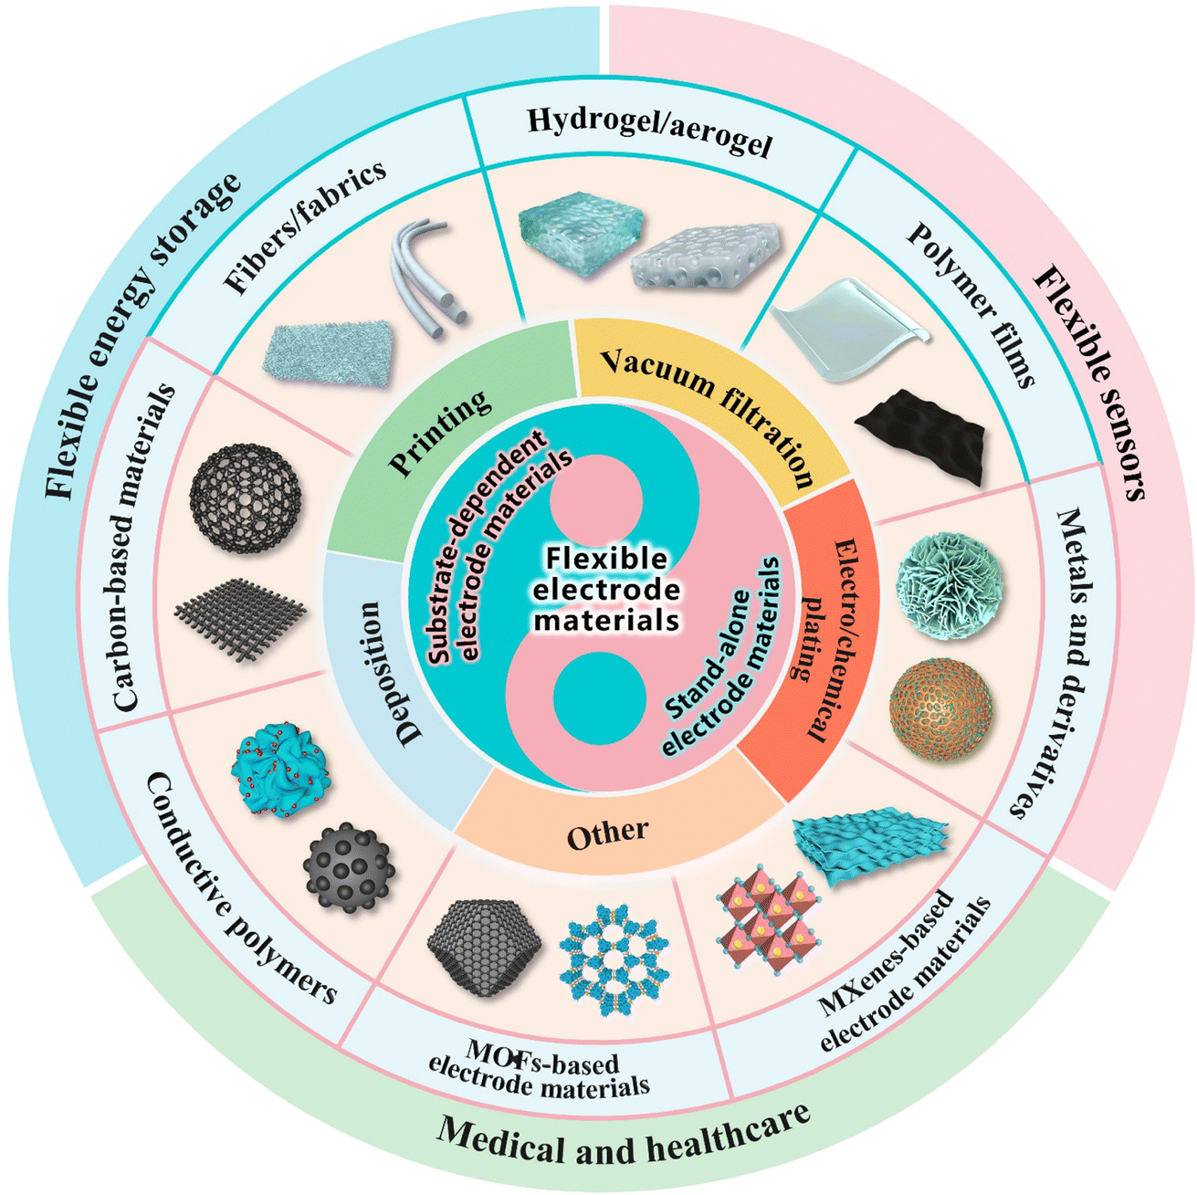
柔性電極在先進電子產品的應用
TEMPO CNF
DOI: 10.1039/D4TA01960A
(Review Article) J. Mater. Chem. A, 2024, 12, 20606-20637

Slide 31
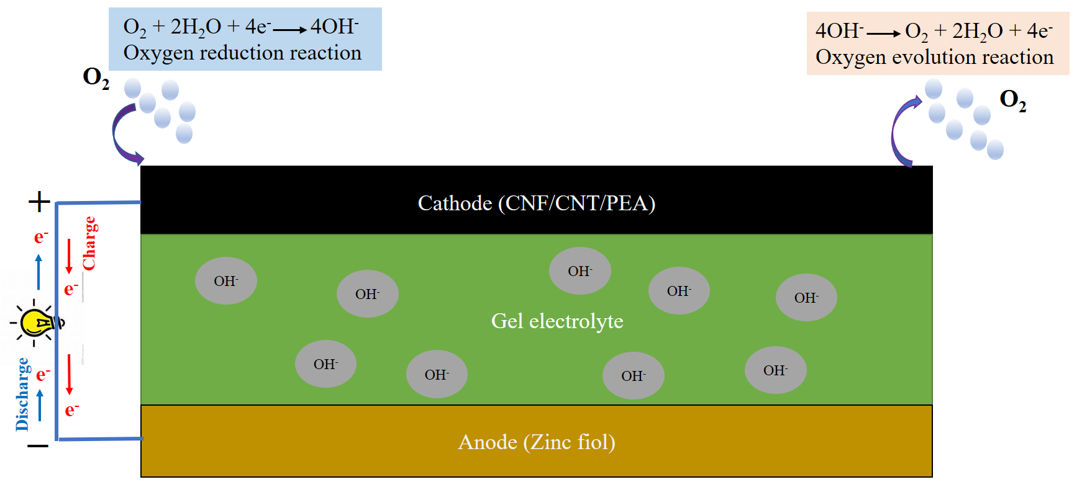
傳統鋰電池成本高昂、資源有限和安全疑慮
在可持續能源的進步研究中，鋅空氣電池（Zinc-air batteries, ZABs）不易燃、更高的固有安全性、顯著的理論能量密度（1086 Wh kg⁻¹)、成本低，使其成為穿戴式電子設備的理想選擇
不僅為電動車，還有新一代的長程載具和電動飛機提供了更安全、更具成本效益、性能更高的能源系統
可充電 ZABs 由負極鋅(Zn)電極和正極空氣電極組成，空氣電極表面發生兩種催化反應：放電時的氧還原反應(Oxygen reduction reaction, ORR)，另一種是充電時的氧氣釋放反應(Oxygen evolution reaction, OER)。

Slide 32
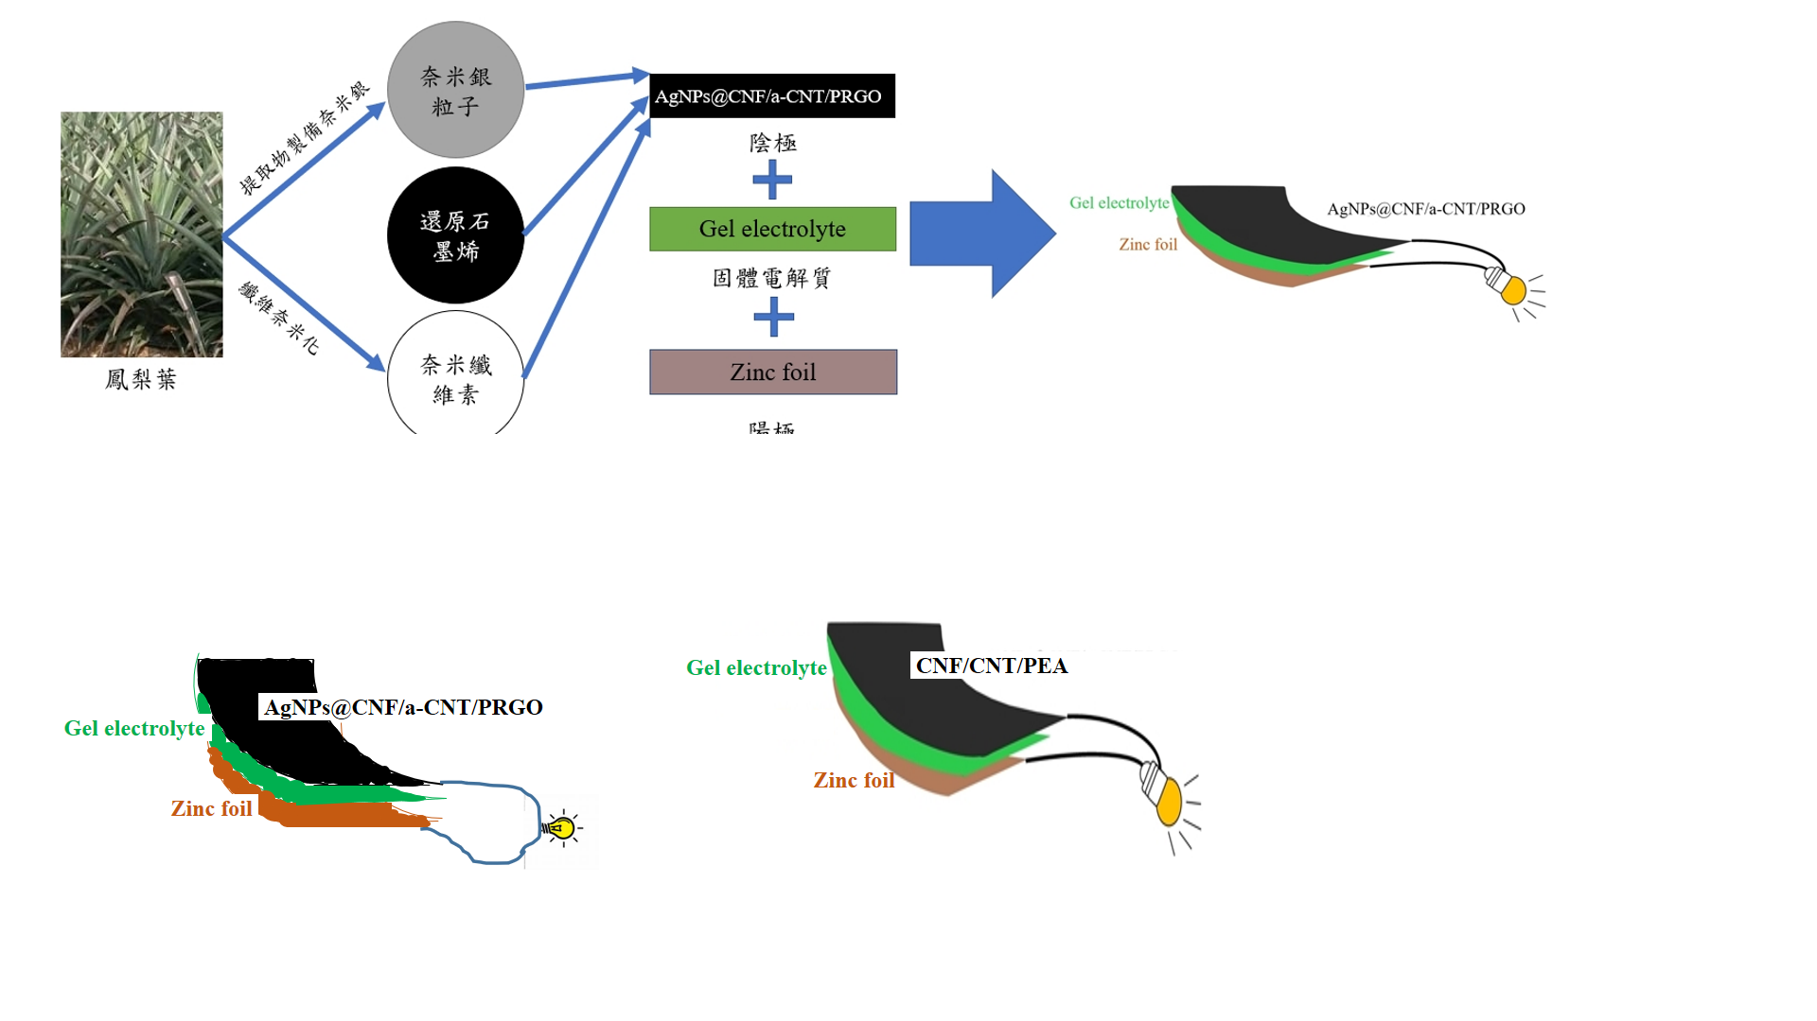
ZABs應用於穿戴式電子設備，可彎曲和可拉伸的電極是製造柔性ZABs（Flexible ZABs, FZABs）的基礎，在反覆機械應變下獲得穩定的電池性能至關重要
低拉伸材料無法在變形條件下保持ZAB的穩定性，因此必須開發機械強度優異的柔性電極
隨著柔性空氣電極的發展，奈米碳管和石墨烯因其重量輕、導電性增加和表面積增加而備受關注，但缺點是柔韌性不足
奈米纖維素則可提升碳材的柔韌性
由於液體電解質受到機械力容易出現洩漏問題，因此非液體電解質在不犧牲離子傳導的情況下是柔性ZABs的更佳選擇

Slide 33
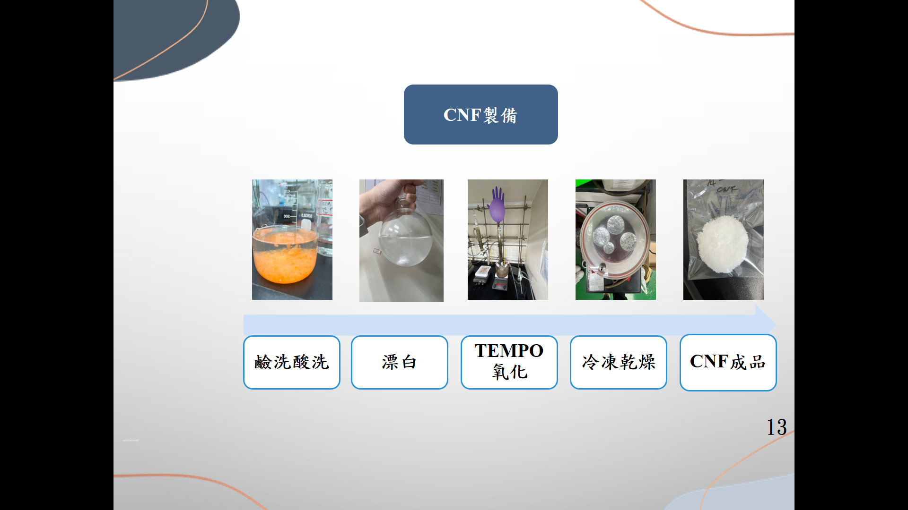
CNF製備流程

Slide 34
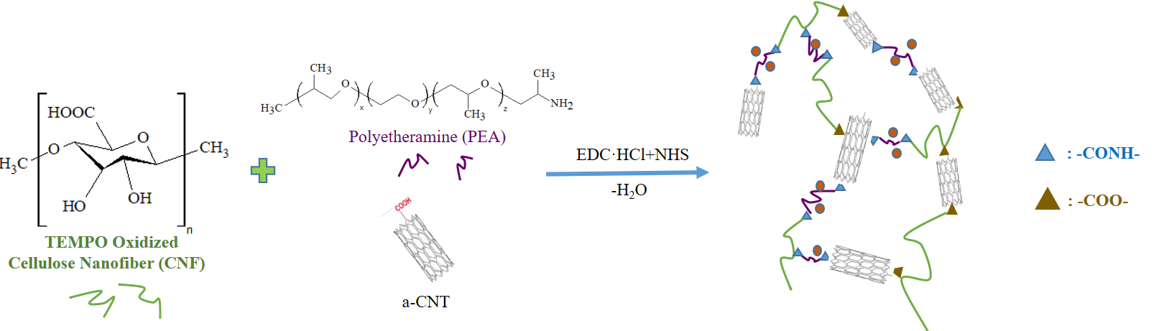
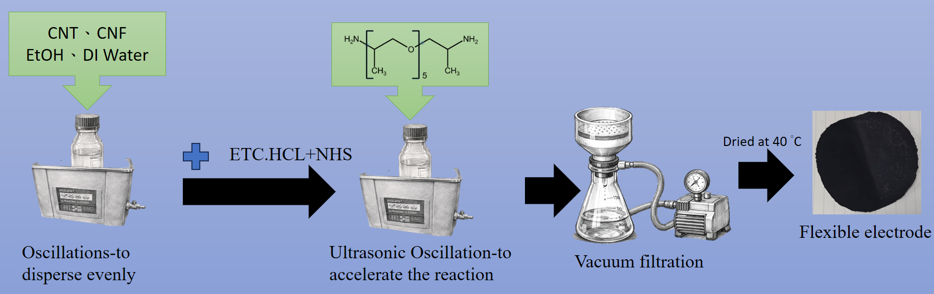
柔性電極製備流程

Slide 35
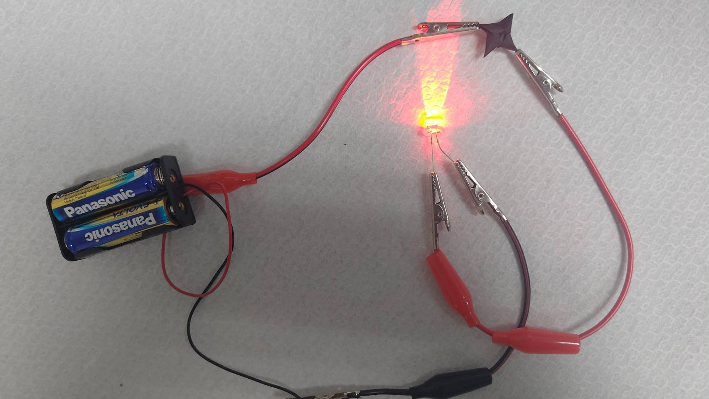
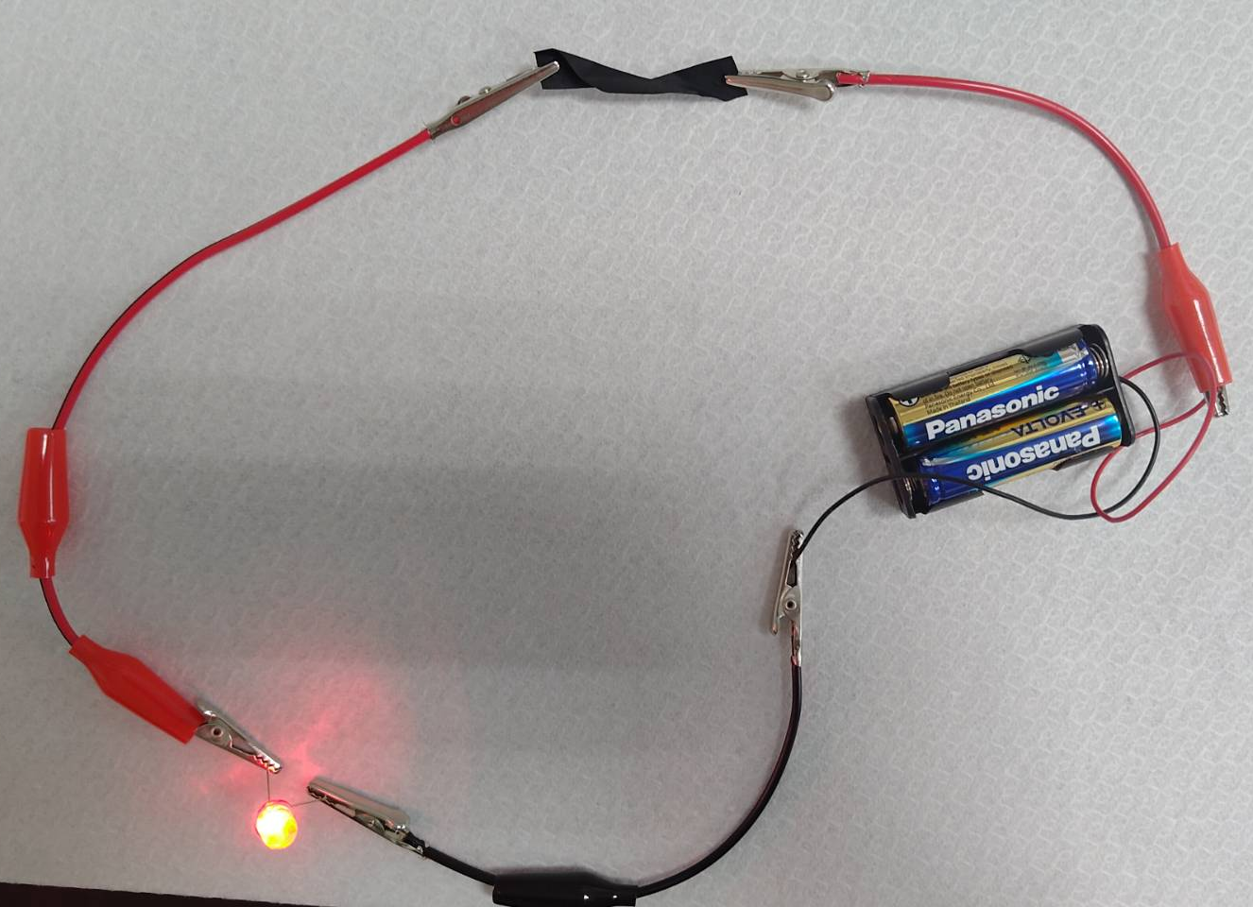
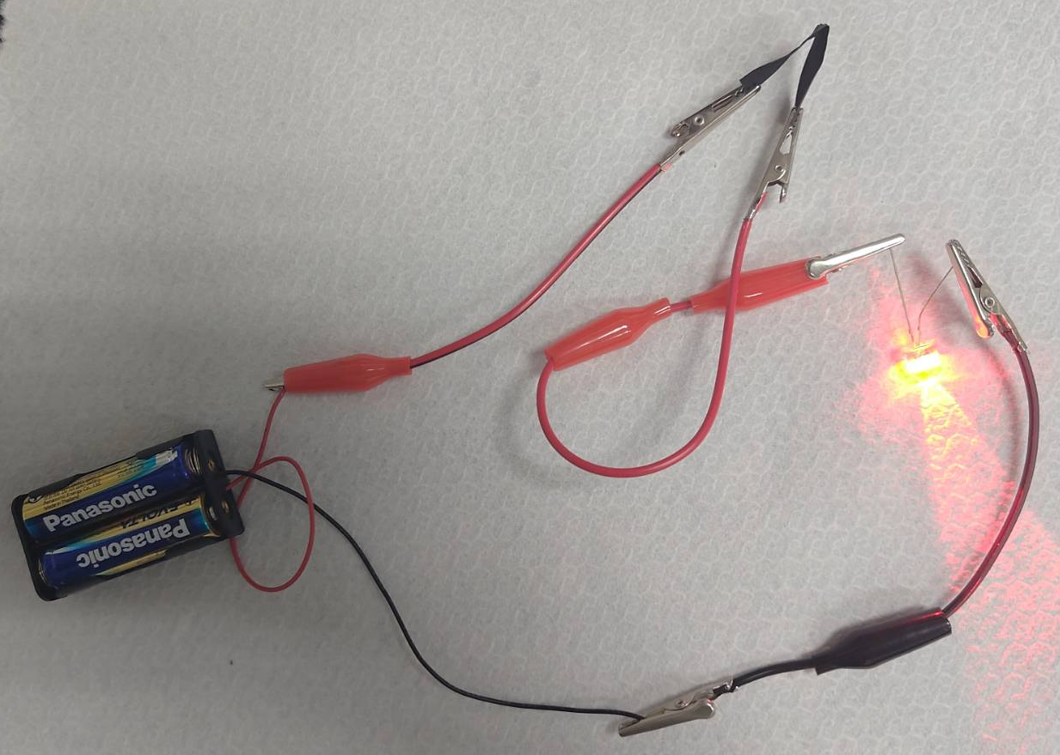
 | 表面電阻(Ω/) | 抗張強度 (MPa)
CNT/CNF | 7.0±1.1 | 1.51±0.07
CNT/CNF/PEA | 5.0±0.6 | 12.01±2.04
摺疊
扭曲
彎折

Slide 36

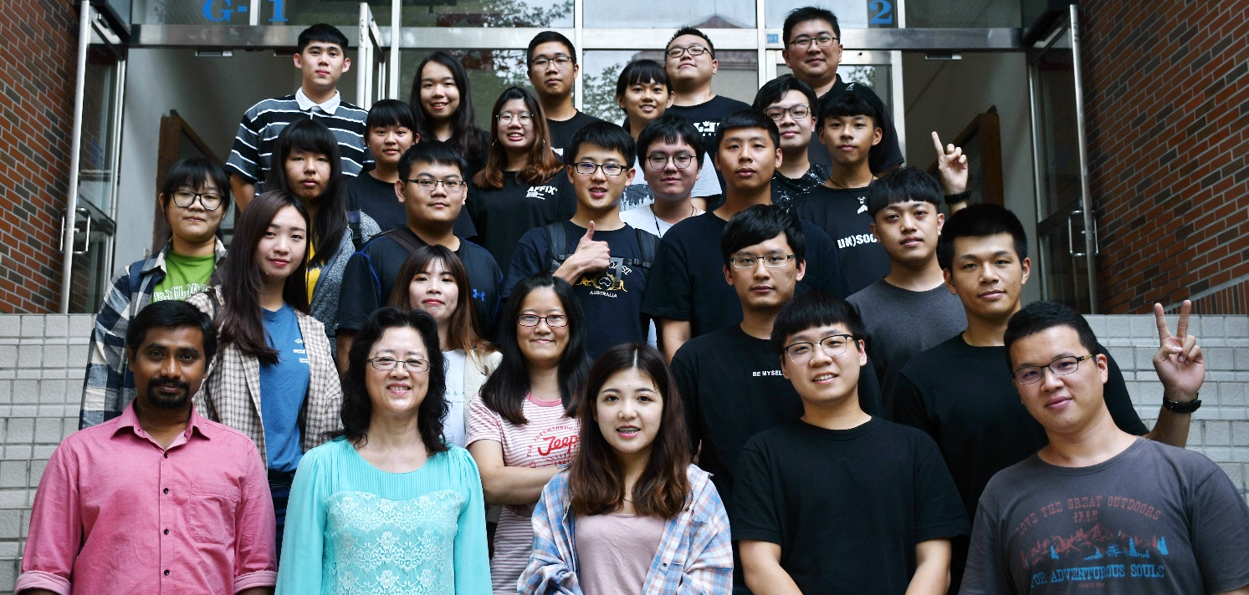
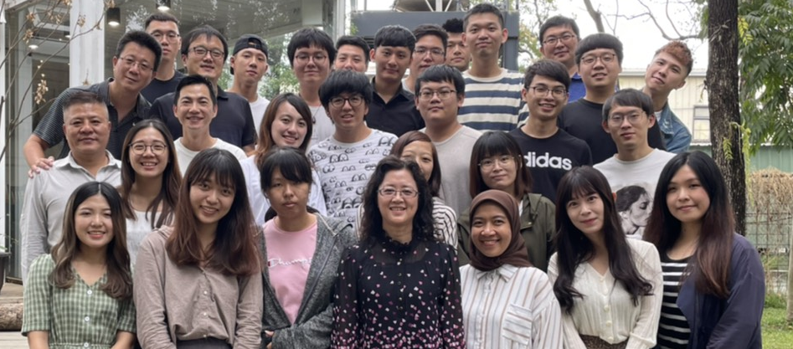
朝陽科技大學 應用化學系
G-1011綠色複材研究室 製作
指導老師: 石燕鳳 教授

Slide 37
Thank you all for your attention!

